Slide 1
«Відкрийте чарівні двері добра і довіри»
Підготували учні
Кобринівського НВК
«ДНЗ –ЗОШ I-III ступенів»
Тальнівського району
Черкаської області

Slide 2
Доброта –це перш за все діло. До того ж справжній добрий вчинок завжди робиться безкорисливо.
Добрі вчинки приносять радість
не тільки оточуючим людям,
але і тому, хто їх робить.
Тому нашим девізом є слова
«Добра справа – кожен день», своєю активною та сумлінною працею це ми підтверджуємо щоденно у шкільній та позашкільній роботі.

Slide 3
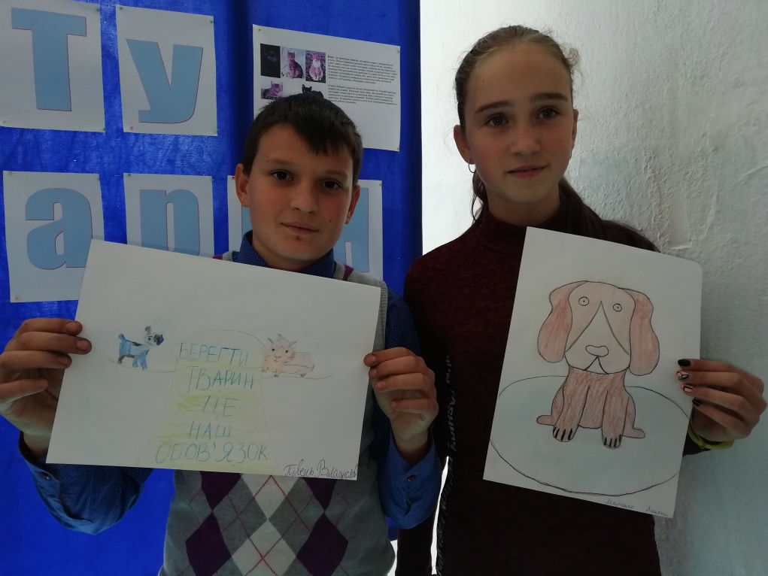
Участь до дня Захисту тварин

Slide 4
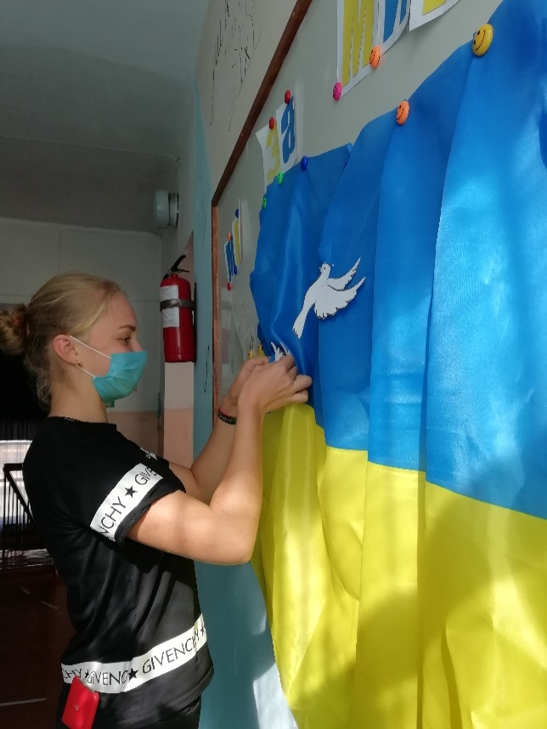
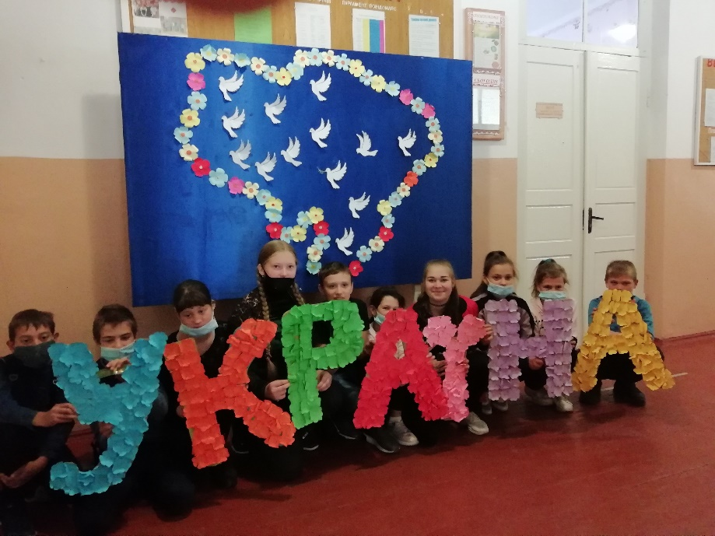
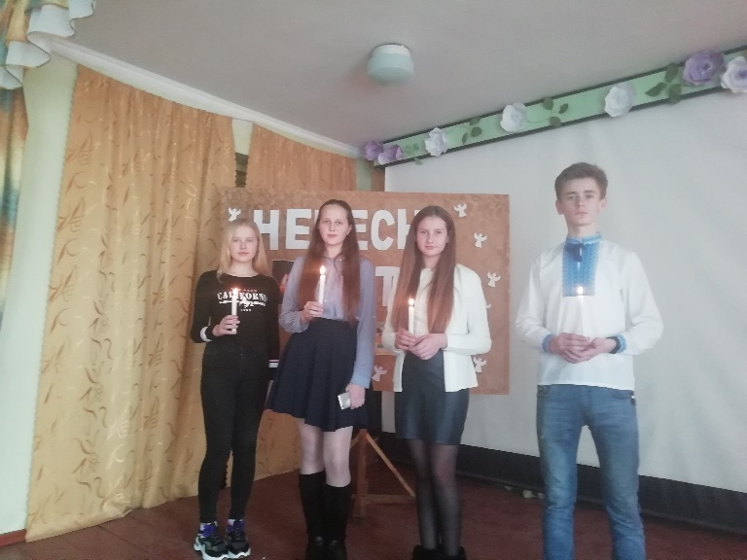
Патріотичні акції,флешмоби

Slide 5
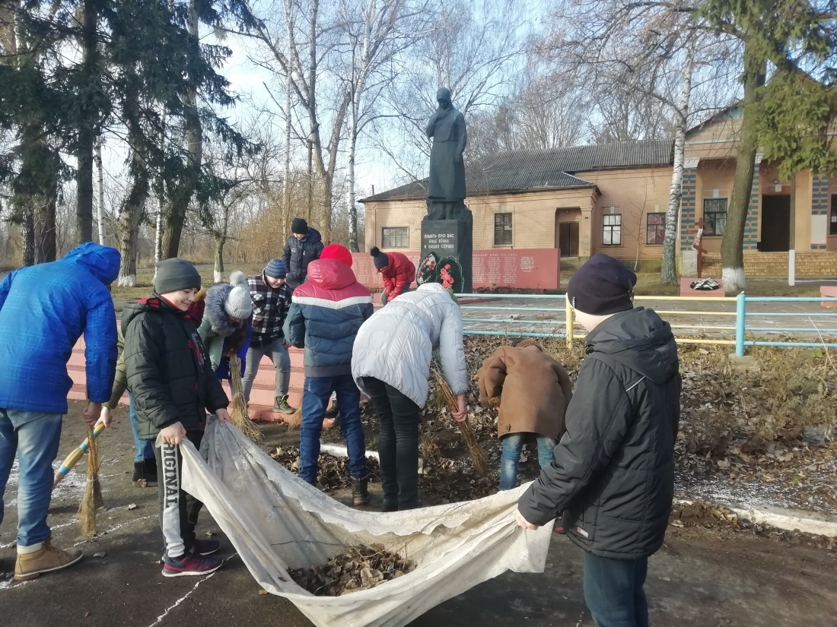
Прибираня біля Монумента слави
с. Кобринова Гребля
с.Кобринове

Slide 6
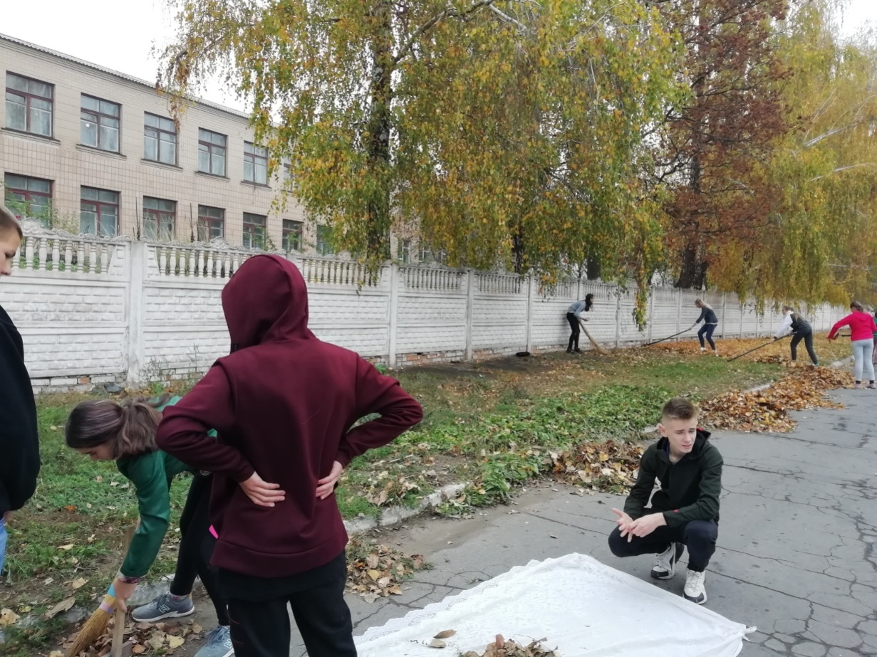
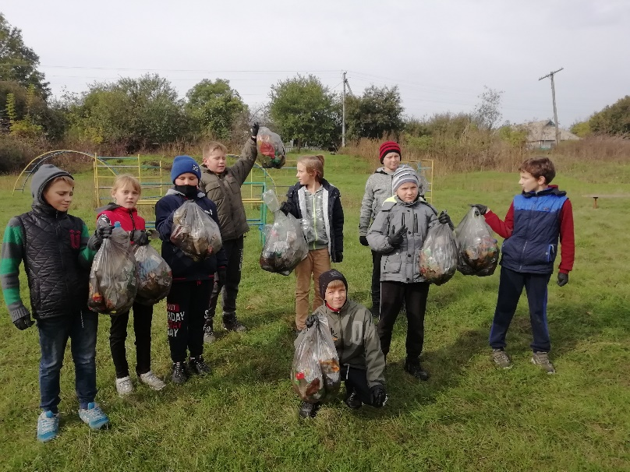
Благоустрій пришкільної території

Slide 7
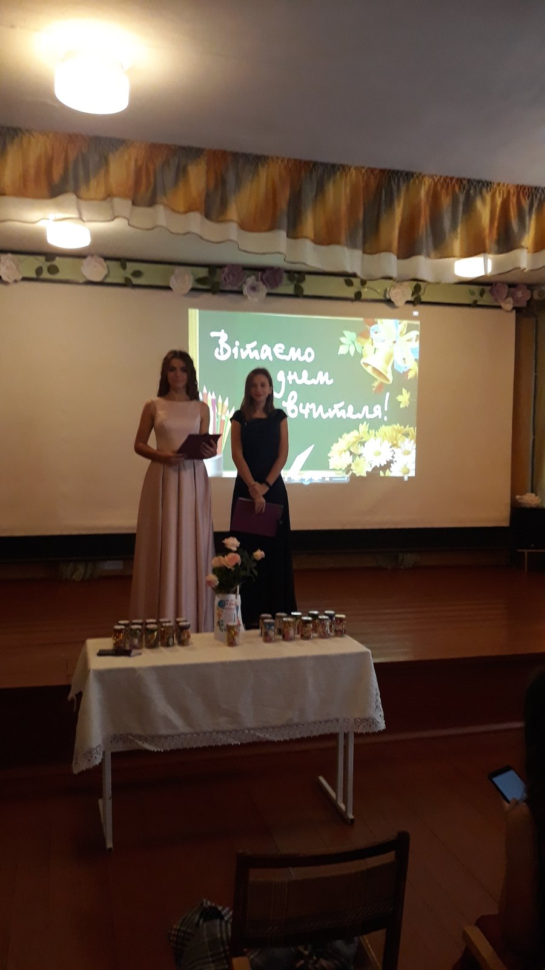
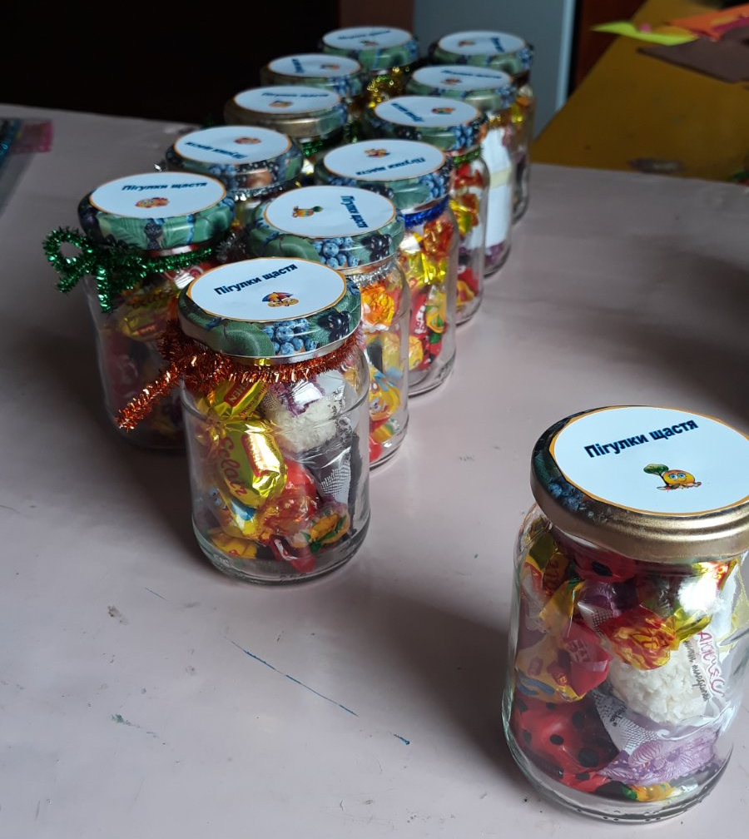
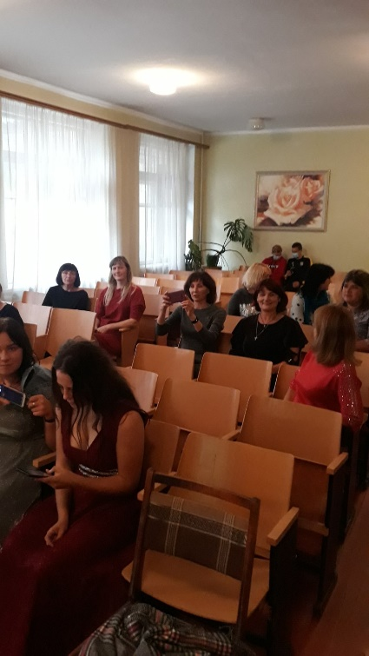
Вітання вчителів

Slide 8
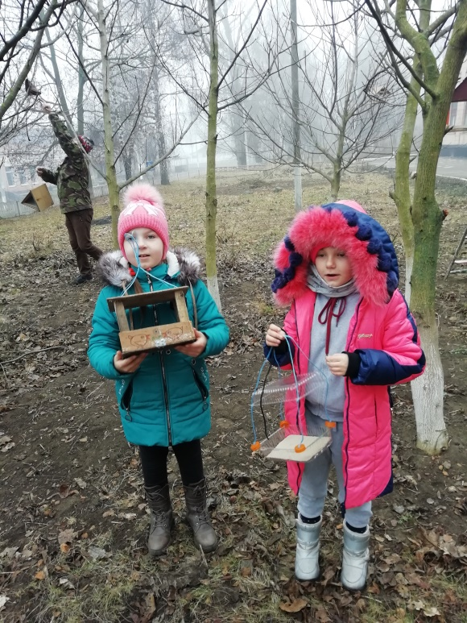
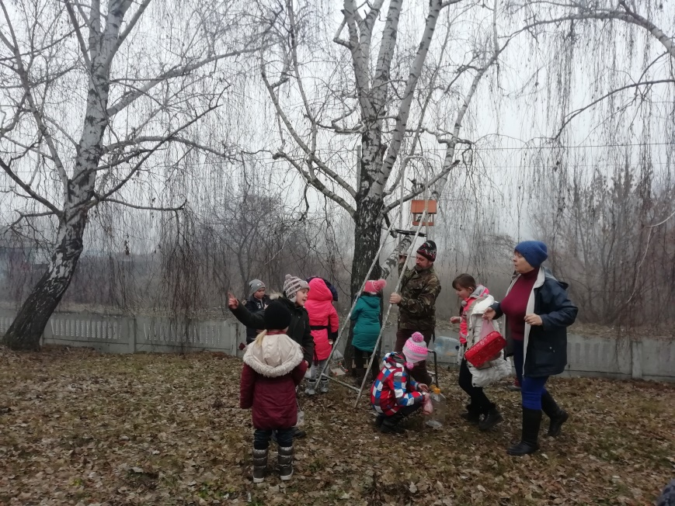
Акція «ГодівничкА»

Slide 9
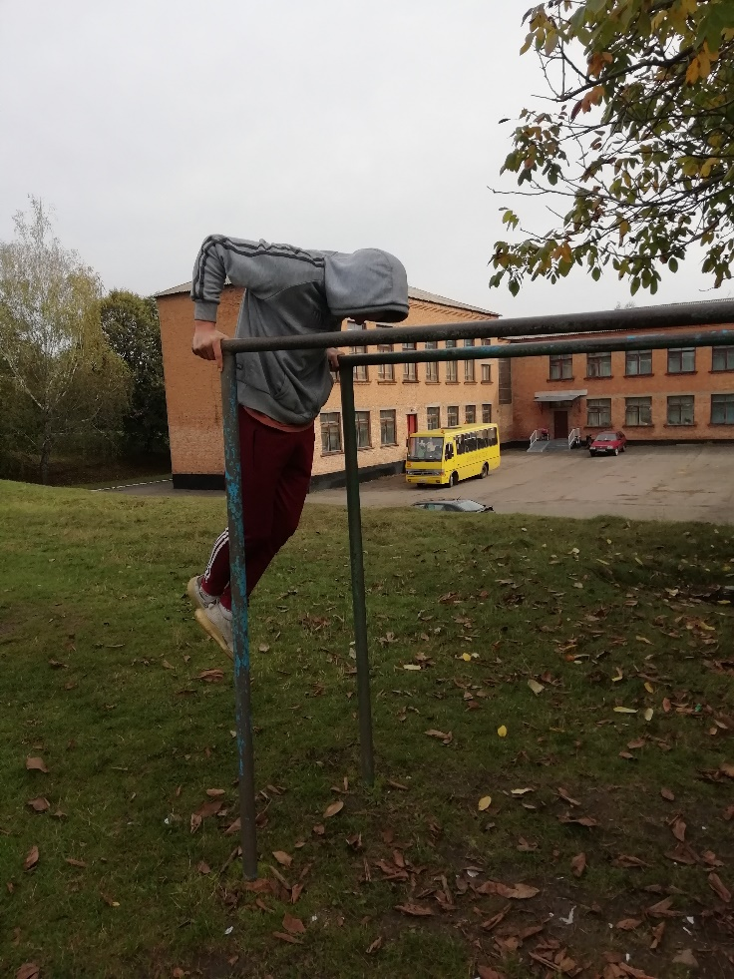
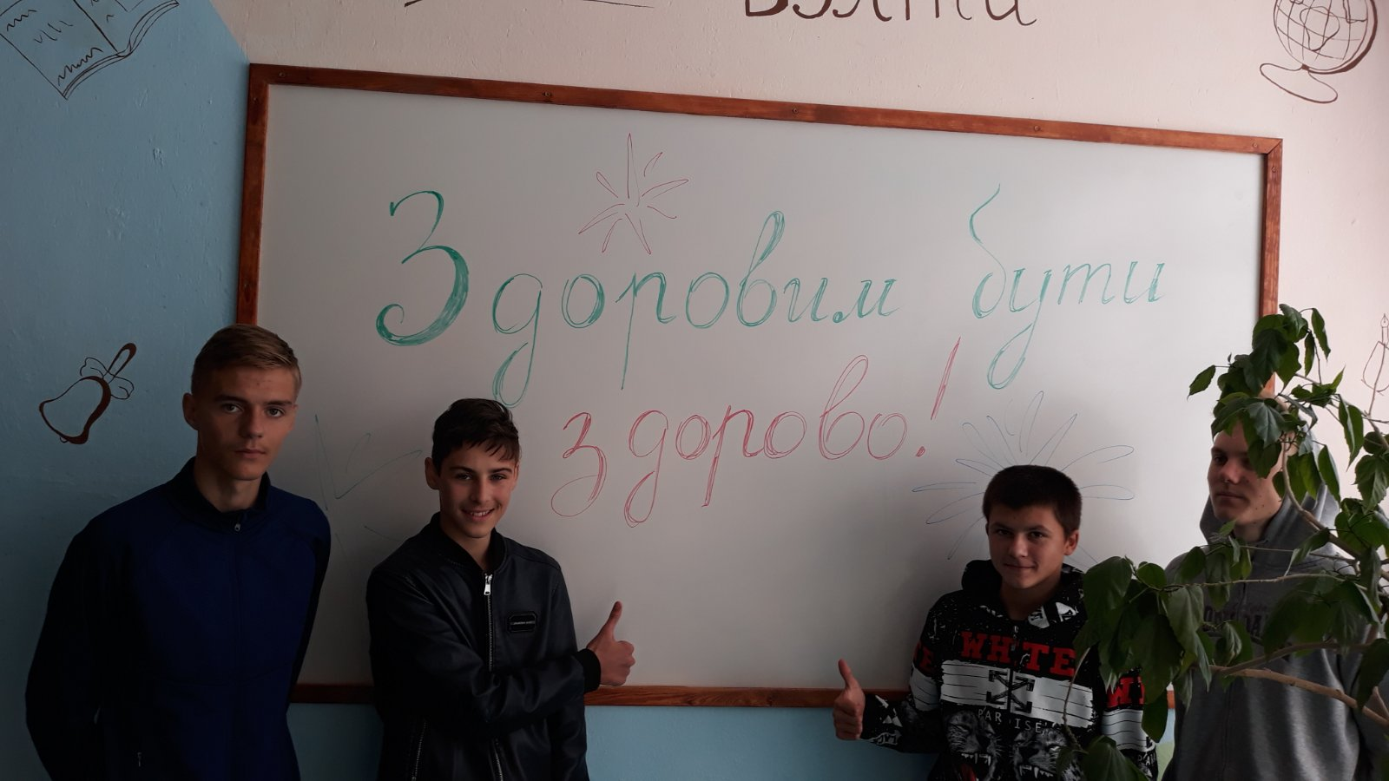
Ми за здоровий спосіб життя!

Slide 10
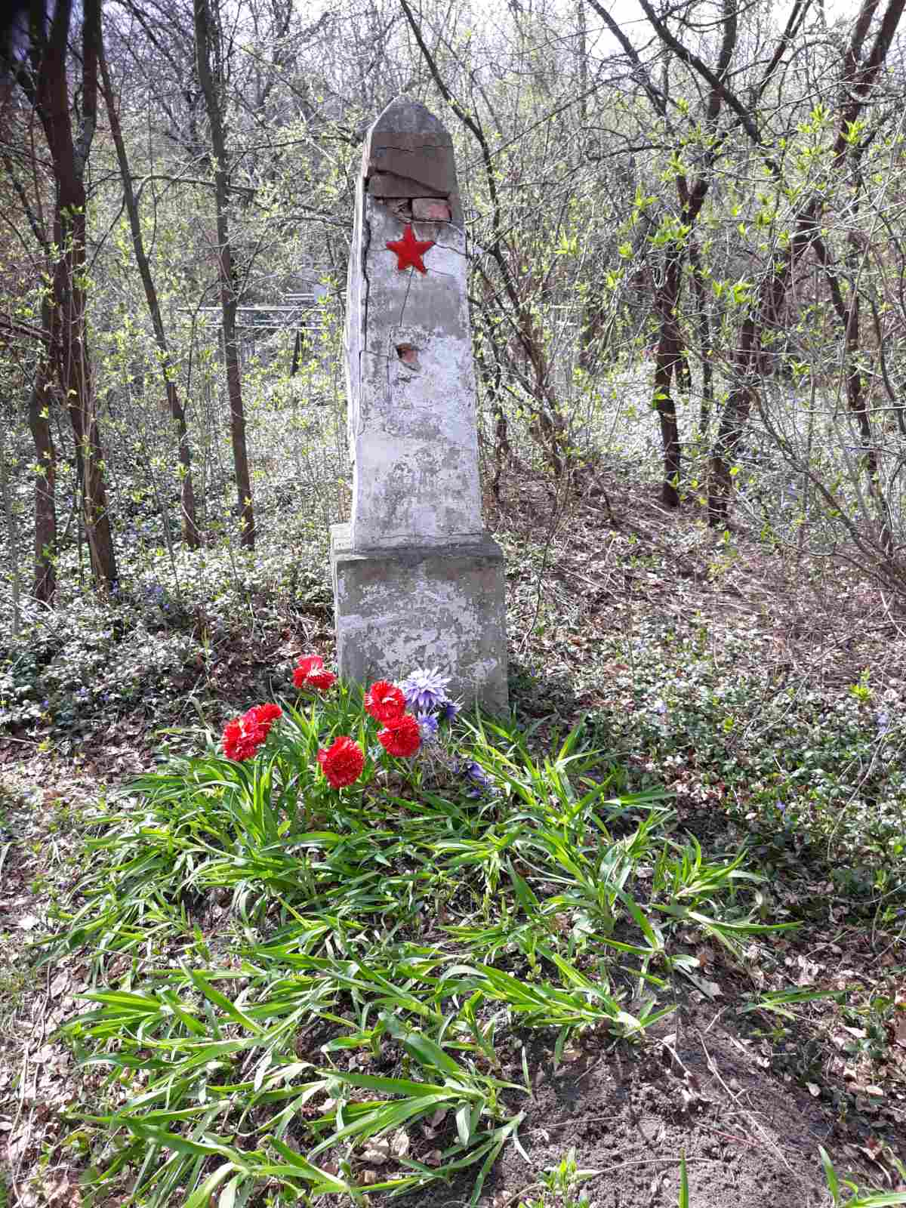
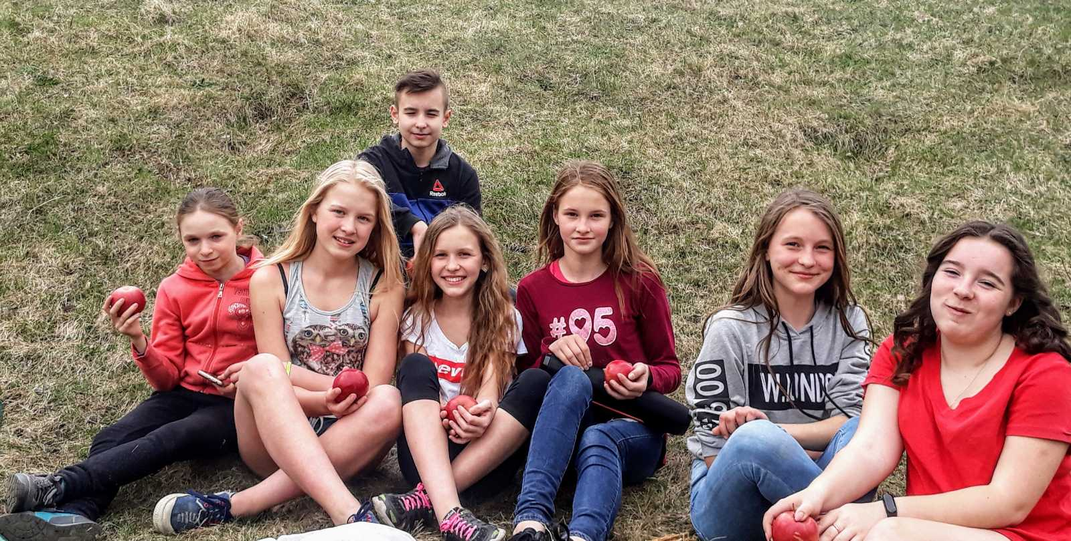
Прибирання біля могил невідомих солдатів
Діти з гостинцями

Slide 11
Творити добрі справи — це приємно
І корисно для себе та для всіх.
Бо відчуваєш і тепло взаємне,
Та гарний настрій, і веселий сміх.
Приємно завжди дружно працювати:
Прибрати, посадити деревце,
Будиночок в саду розмалювати.
Комусь сказати лагідне слівце…
Робота спільна завжди всіх єднає,
Дає наснагу й сили додає.
І навички, та творчість розвиває,
І добре, як така робота є.
Тому завжди робіть хороші справи:
Дерева й квіти на Землі садіть,
Малюйте, шийте й не чекайте слави,
А в творчих справах радісно живіть!

